Slide 1
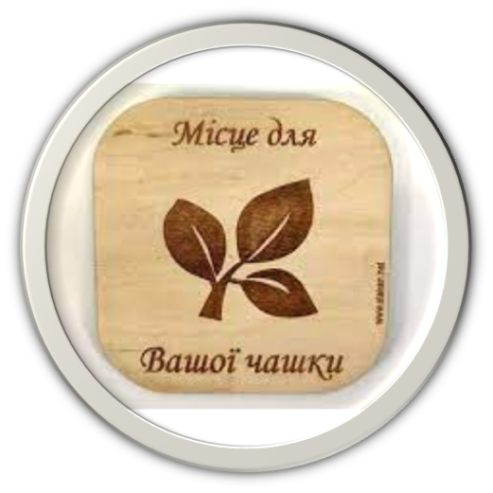
Вибір об’єкта проєктування.
Види фанери. Технологія виготовлення фанери.
Будова фанери та ДВП. Складання плану роботи з виконання проєкту.
ПРОЄКТ «ПІДСТАВКА ПІД ГОРНЯТКО»

Slide 2
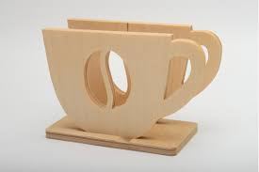
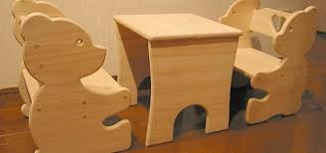
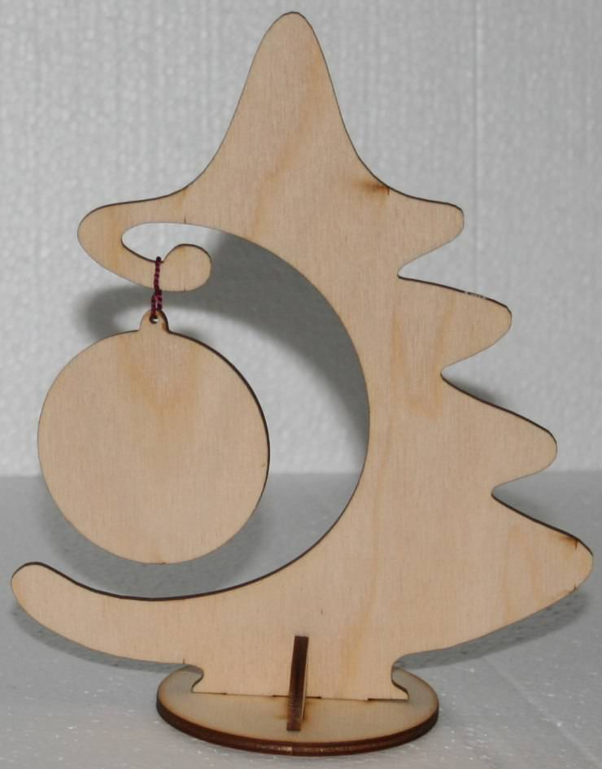
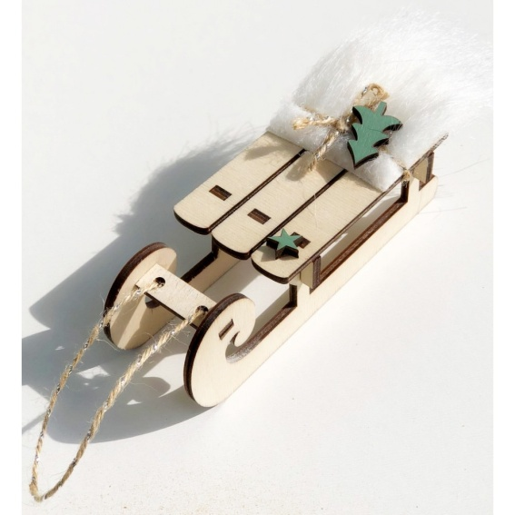
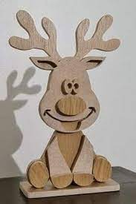
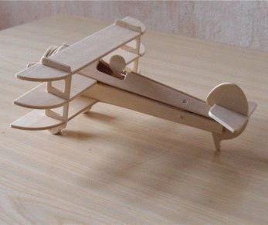
Фанера
Багато виробів виготовляють з фанери. Вона красива та міцна, легко обробляється.
З фанери виготовляють різноманітні сувеніри, іграшки, меблі, елементи будівель.

Slide 3
У господарстві, промисловості й у побуті широко застосовується клеєна і стругана фанера.
Саме слово "фанера" прийшло до нас з німецької мови (нім. Furnier – шпон, фанера; від франц. Fournir – постачати, накладати).
Клеєна фанера складається з трьох або більше листів шпону, склеєних між собою так, щоб напрямок волокон у них був взаємно перпендикулярним.

Slide 4
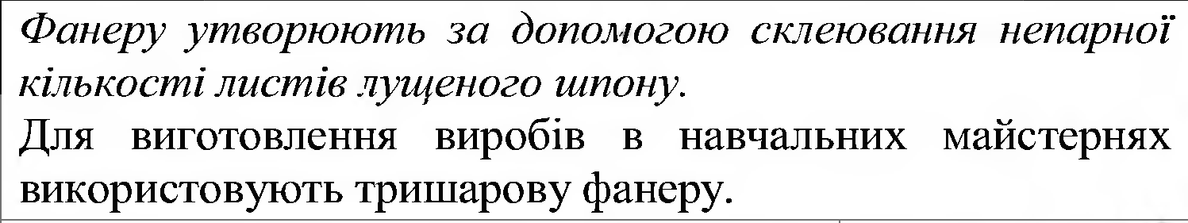
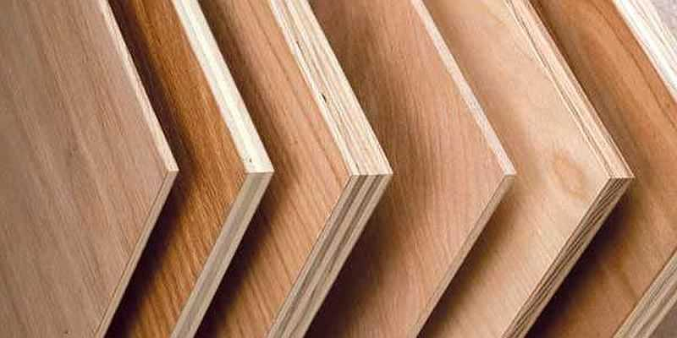
Утворення фанери

Slide 5
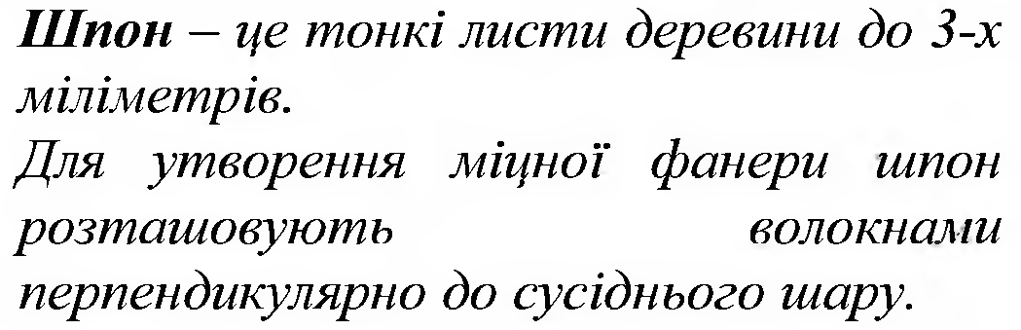
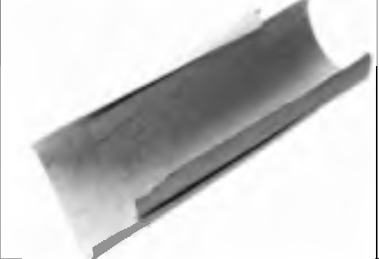
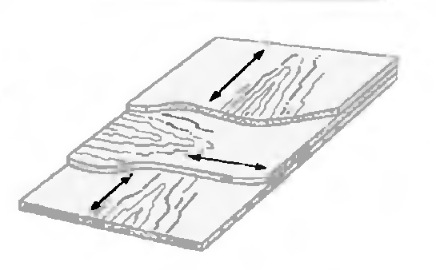
Що таке шпон ?

Slide 6
Лущеним шпоном називають тонкий шар деревини товщиною від 0,3 до 2 мм.
Шпон виготовляють на спеціальних лущильних верстатах із деревини берези, вільхи, клена, бука, сосни, ялини, модрини.
Розпарену коротку колоду встановлюють у верстат і приводять у рух. До колоди підводять довгий ніж із притискачем. При цьому колода розгортається як рулон паперу.
Потім рулон шпону розрубують на окремі листи на спеціальному верстаті.

Slide 7
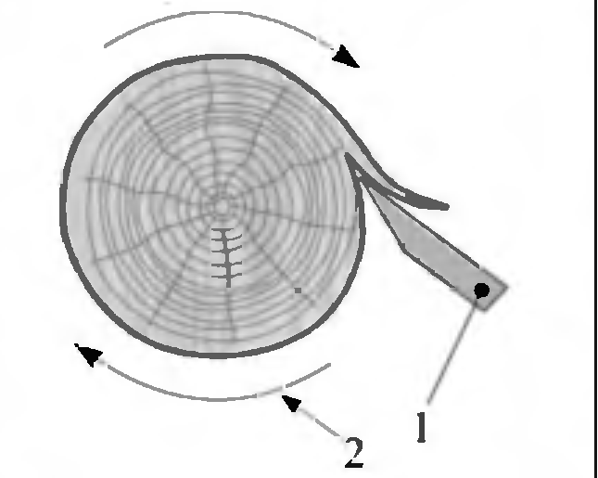
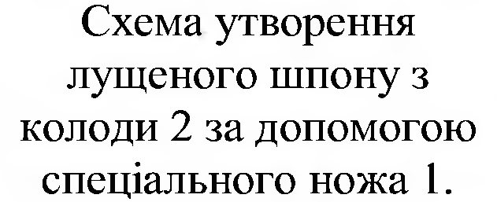
Виготовлення шпону

Slide 8
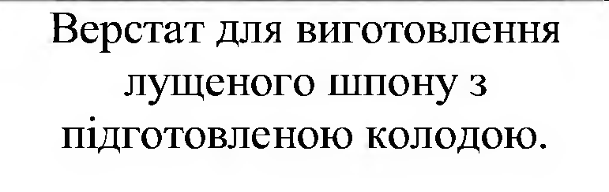
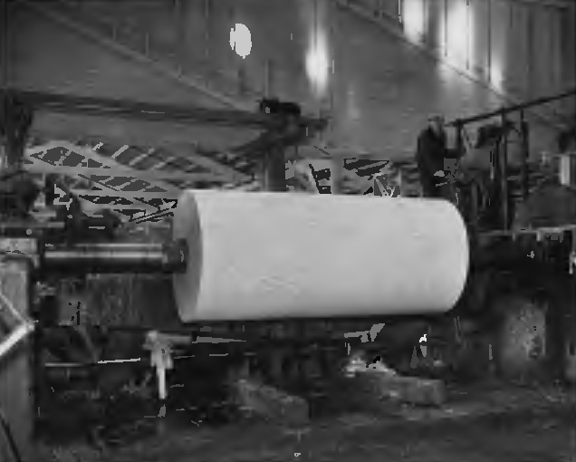
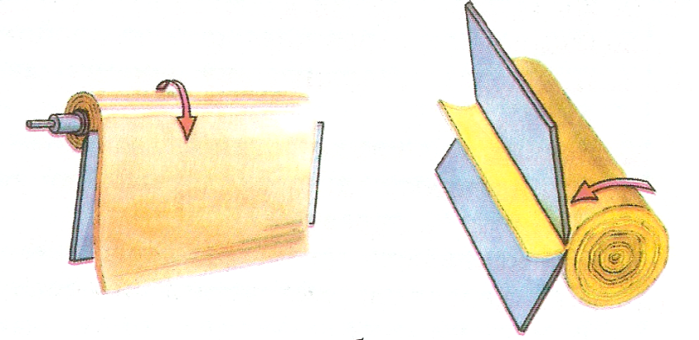
Обладнання для виготовлення шпону

Slide 9
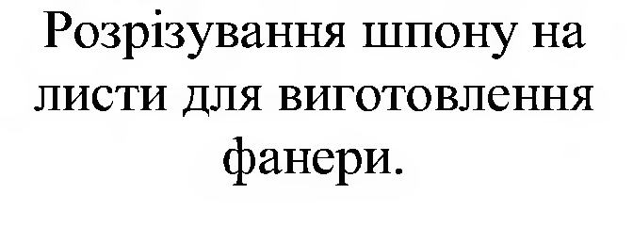
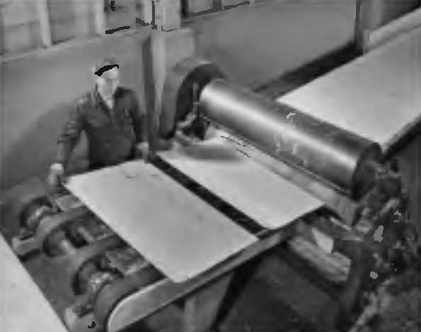

Slide 10
Фанеру виготовляють шляхом склеювання трьох і більше шарів лущеного шпону. Сусідні аркуші розташовуються так, щоб напрямок волокон у них був взаємно перпендикулярним. Завдяки перехресному напряму волокон фанера менше коробиться і розтріскується у різних умовах експлуатації. Звичайна тришарова фанера є хорошим і доступним матеріалом для виготовлення художніх виробів. Найкращою вважається березова та ясенева фанера вищих сортів.
Перевага фанери перед іншими матеріалами з дерева в тому, що вона не кришиться під час випилювання, легко обробляється, покривається лаком і полірується.

Slide 11
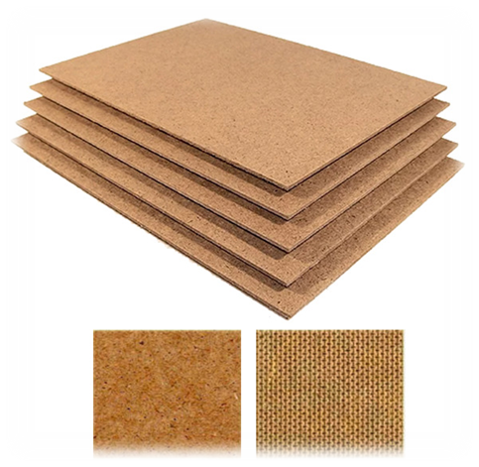
ДВП (деревоволокниста плита)
ДВП (деревоволокниста плита) являє собою листовий матеріал, який виготовляється з стружки або розмеленої деревної маси з використанням синтетичних полімерів і додаткових сполучних добавок шляхом гарячого пресування або сушки.
        Під дією великого тиску і високої температури деревні волокна спресовуються в однорідний матеріал.

Slide 12
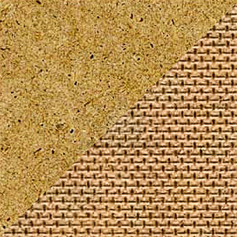
Виготовлення ДВП
ДВП виготовляють способом мокрого пресування. Саме тому «виворіт» ДВП фактурою нагадує поверхню сиру з "сіточкою", як від вологої марлі. І тому ж плити ДВП не бувають товстими: технологія не дозволяє. Зазвичай одна сторона ДВП залишається, а іншу ламінують.

Slide 13

План роботи з виконання проєкту
1. Обрати тему проєкту.
2. Обговорити тему з батьками (з родиною) на предмет виготовлення такого виробу, наявності матеріалів, інструментів.
3. Вивчити найбільш можливу кількість інформаційних джерел з обраної теми.
4. Знайти цікавий історичний матеріал, який стосується обраної теми.
5. Здійснити пошук виробів-аналогів та проаналізувати їх.
6. Розглянути можливі варіанти виконання практичної частини проєкту.
7. Розробити власну конструкцію виробу.
8. Розробити необхідну документацію для виготовлення виробу.
9. Виготовити виріб.
10. Захистити проєкт.

Slide 14
Дотримання правил безпечної праці
1. Використовувати інструменти тільки за призначенням.
2. Не слід користуватися несправним інструментом.
3. Дотримуватися правил при пилянні ножівкою та лобзиком.
4. На робочому місці інструменти находяться у порядку.
5. Дотримуватися правил користування електроприладами (випалювачем).

Slide 15
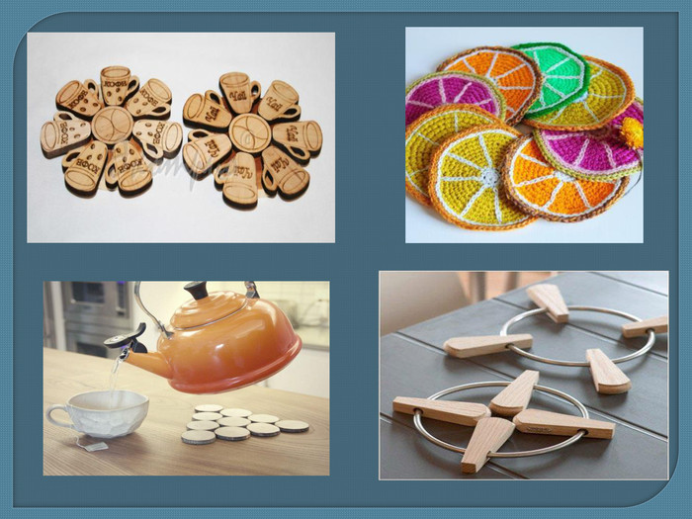
Домашнє завдання
Вибрати об’єкт для проєктування.

Slide 16
Використані ресурси
http://ukped.com/trudove-navchannia/5485-tekhnolohiia-vyhotovlennia-vyrobiv-iz-fanery-ta-dvp.html

